Slide 1



思维导图、各种图
https://www.iconfont.cn/home/index?spm=a313x.7781069.1998910419.2
visio

Slide 2
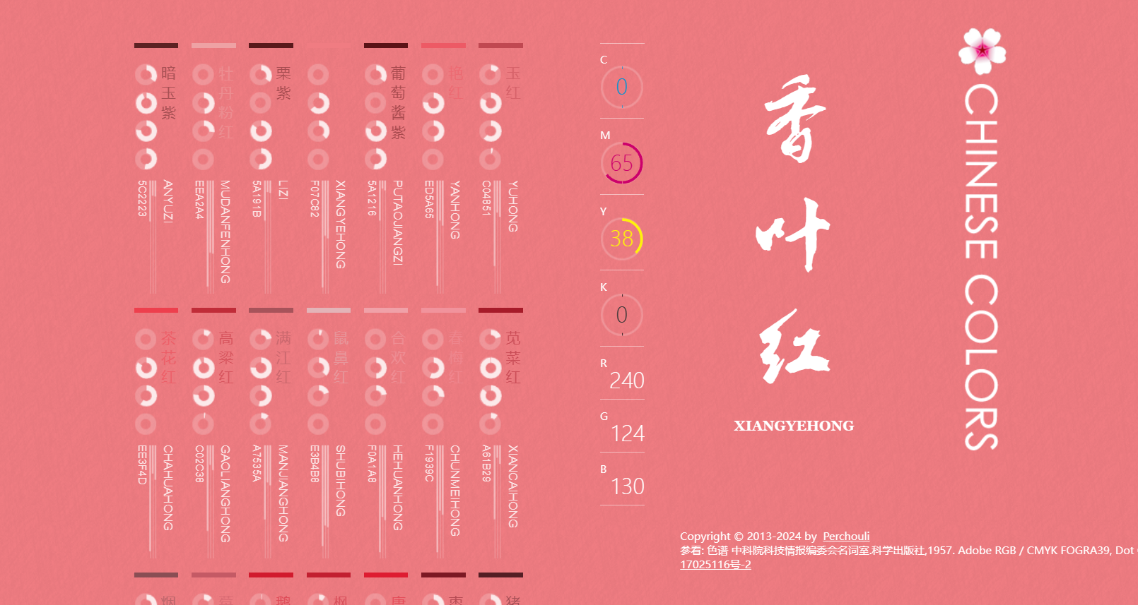

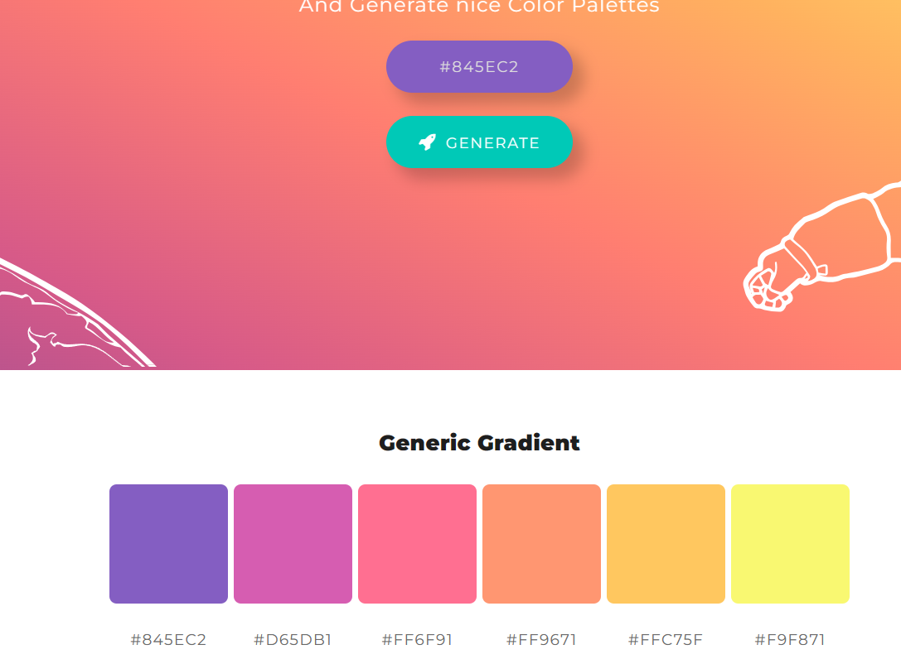
中国传统色：香叶红 - 中国色 - 中国传统颜色 (zhongguose.com)
色卡：Colors - House of van Schneider
渐变色：渐变配色工具(180种渐变背景) (fengtupic.com)
高阶色卡：ColorSpace - Color Palettes Generator and Color Gradient Tool (mycolor.space)

Slide 3
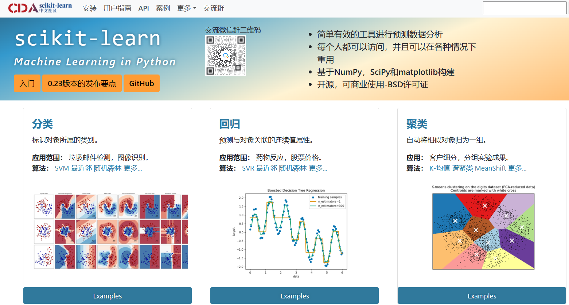
https://zhuanlan.zhihu.com/p/220345912
https://scikit-learn.org.cn/

